Slide 1
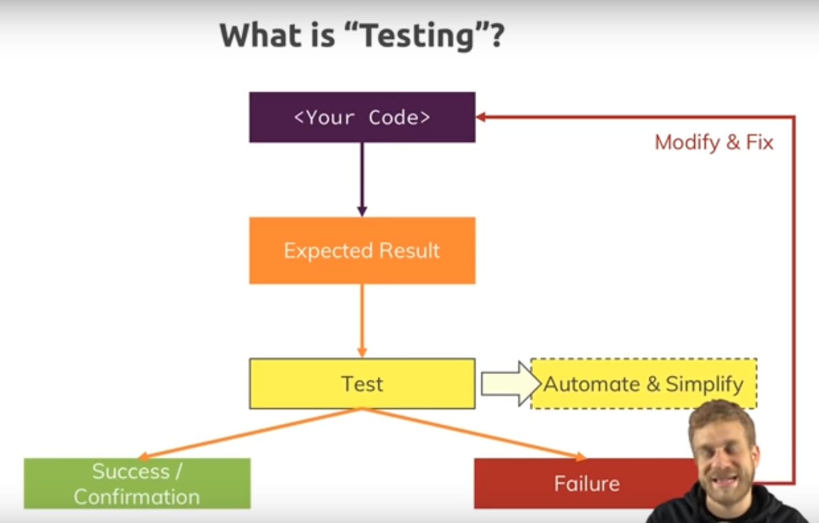
JavaScript – unit test:
https://www.youtube.com/watch?v=r9HdJ8P6GQI
(az első 20 perc!!)
JEST

Slide 2
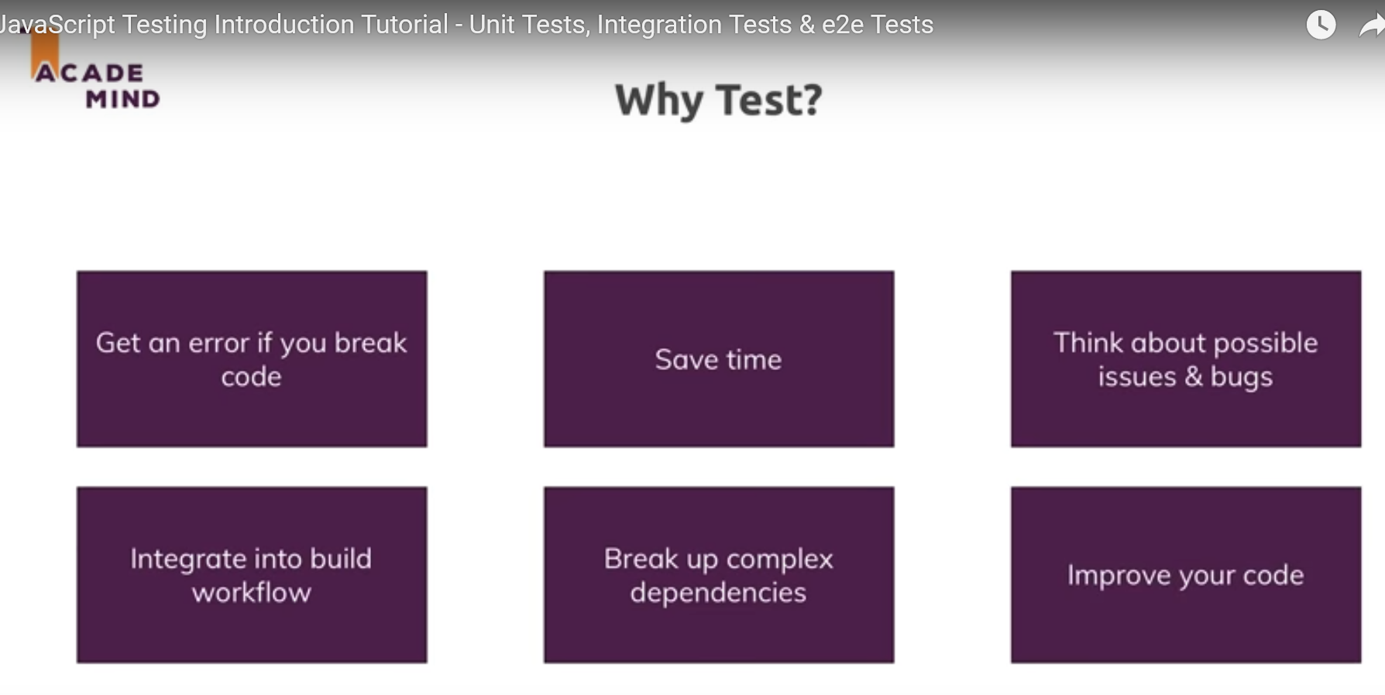

Slide 3
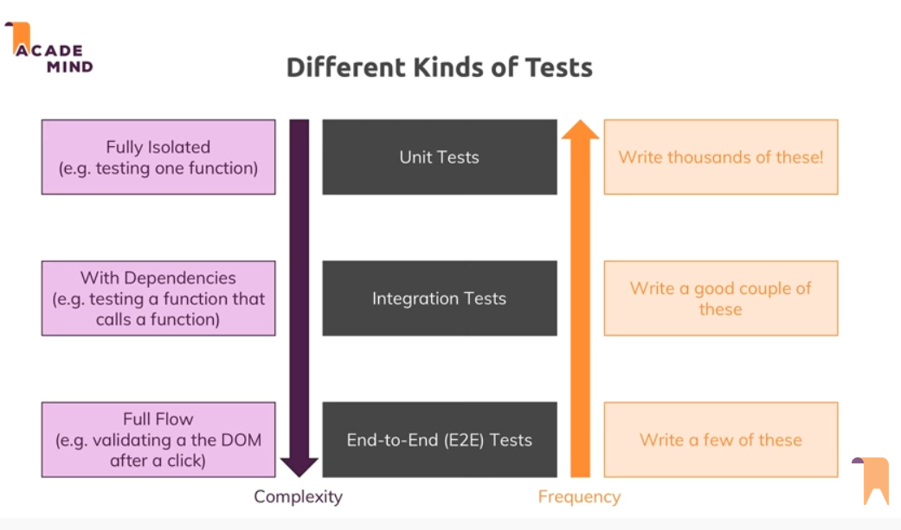

Slide 4
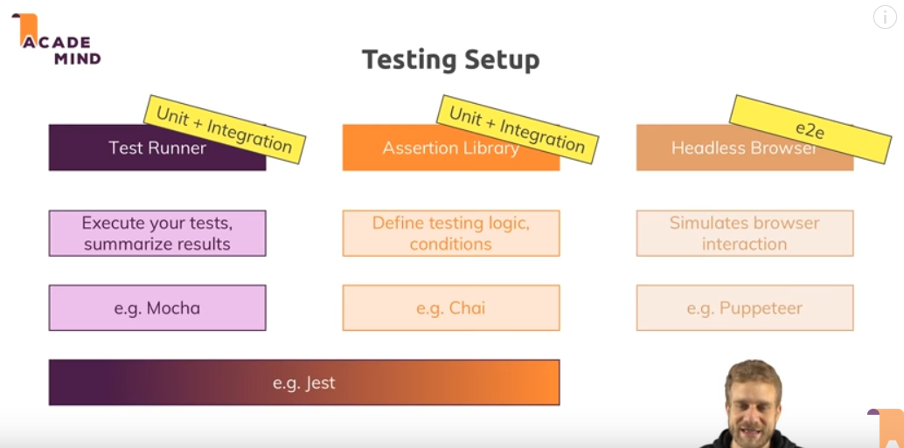
https://jestjs.io/docs/en/getting-started

Slide 5
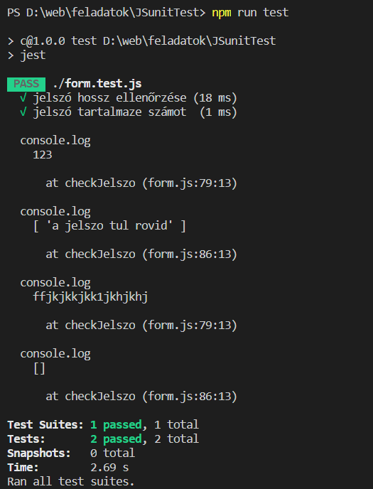
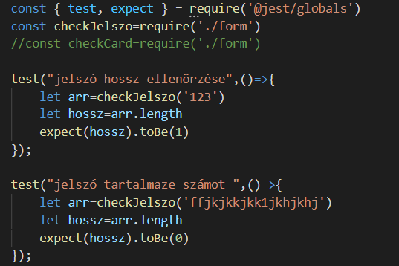
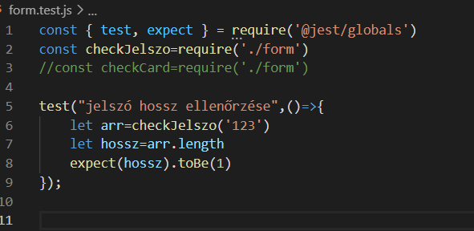
-a package.json inicializálása:
npm init
Majd:
npm install
npm install --save-dev jest

